Slide 1
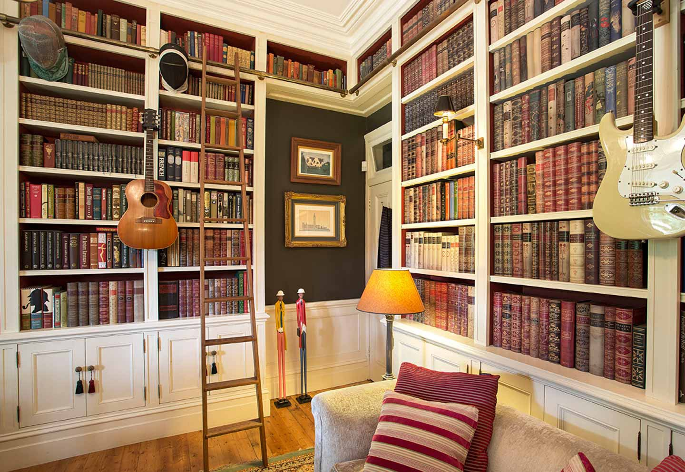
ДОМАШНЯЯ БИБЛИОТЕКА

Slide 2

ДОМАШНЯЯ БИБЛИОТЕКА - ЧТО ЭТО ТАКОЕ?
Домашняя библиотека – это собрание книг, предназначенных для чтения в домашней обстановке, в кругу семьи. Включает в себя разнообразную литературу: детскую, художественную, документальную, учебную, научную и пр.

Slide 3

Цель создания домашней библиотеки?
Коллекционирование книг вошло в моду еще в средние века. И до недавних пор книжные собрания, аккуратно составленные на полках, были предметом гордости, передававшимся из поколения поколению. И в моей семье есть большая домашняя библиотека, которая пополнилась книгами, от моего прадедушки.

Slide 4

Когда появилась первая библиотека?
Библиотеки впервые появились на древнем Востоке. Обычно первой библиотекой называют собрание глиняных табличек, приблизительно 2500 год до нашей эры, найденное в храме вавилонского города Ниппур. В одной из гробниц близ египетских Фив был обнаружен ящик с папирусами XVIII – XVII вв. до н.э. в эпоху нового царства Рамсесом 2 было собрано около 20000 папирусов. Самая известная древневосточная библиотека – собрание клинописных табличек из дворца ассирийского царя VII века до н.э. Ашшурбанипала в Нинивии. В древней Греции первая публичная библиотека была основана в Гераклее тираном Клеархом (IV в. До н.э.). Александрийская библиотека была создана в III веке до н.э. Музей и большая часть Александрийской библиотеки были уничтожены приблизительно в 270 году нашей эры.

Slide 5

Когда появилась первая библиотека?
На Руси первая известная историкам библиотека была собрана Ярославом Мудрым в 1037 году. В 11 – 12 веках на Руси библиотеки формировались в монастырях и соборах Киева, Новгорода, Чернигова, Владимира. В монастырских библиотеках хранились отдельные ценные памятники русской письменности, но в основном их фонды состояли из книг религиозного содержания.
В начале 18 века в России возникают первые публичные библиотеки. В 1714 году по распоряжению Петра I создается крупная коллекция книг в Петербурге. В 1755 году основана научная библиотека Московского университета. В конце 18 века открыта бесплатная библиотека – читальня Н.И.Новикова в Москве, в 1795 году – с Петербурге.

Slide 6
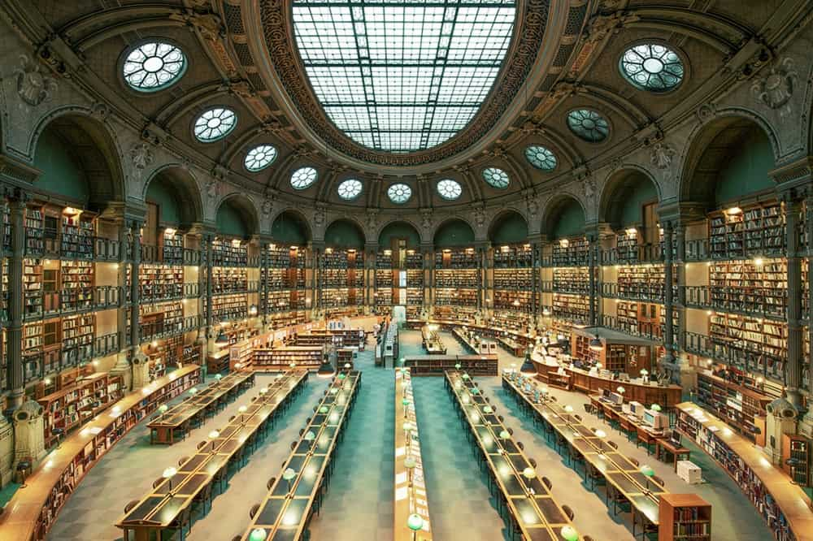
Самые известные библиотеки
Библиотека Ивана Грозного (Либерея) – легендарное собрание книг и документов, последним владельцем которого был царь Иван IV Грозный. Считается, что она была утрачена, или спрятана Грозным. Поиски библиотеки с перерывами безрезультатно велись несколько столетий..
Библиотека Екатерины II – знаменитая коллекция книг, собранная императрицей Екатериной II за время ее царствования. Библиотека рассматривается исследователями как одна из наиболее значительных для своего времени по размеру и составу. В библиотеке около 40.000 наименований книг. Сегодня основной корпус книг из библиотеки Екатерины II находится в составе РНБ и Научной библиотеки Государственного Эрмитажа в Санкт - Петербурге.
Библиотека А.С. Пушкина – личное собрание книг, отражающее его разнообразные читательские и творческие интересы. Библиотека формировалась на протяжении всей жизни великого поэта.

Slide 7
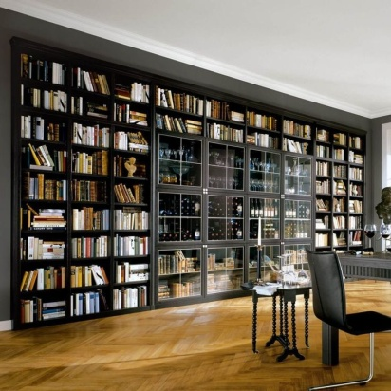
Как содержать книгу в хорошем состоянии?
Книги - наши друзья, а друзья нуждаются во внимании и заботе.
К счастью, заботиться о бумажных томах проще, чем о живых людях. Есть несколько простых советов, выполнение которых принесет счастья для вашей домашней библиотеке.
Используйте закладку, но не оставляйте её там навсегда.
Не храните в книгах газетные вырезки и откажитесь от скотча.
Читайте аккуратно.
Не вытаскивайте книгу с полки за верхнюю часть корешка.
Удаляйте пыль.
Большие книги храните горизонтально.

Slide 8



Зачем читать книги?
Читая книгу, читатель может проникнуть в суть «с головой», почувствовать переживания героев, представлять себе все описанное. Это позволяет не только получить массу удовольствия, но еще и положительно сказаться на самосовершенствовании. А также расширять свой кругозор.

